Slide 1
ПРЕЗЕНТАЦИЯ НА ТЕМУ "ИССЛЕДОВАНИЕ ТЕХНОЛОГИЧЕСКИХ ПРОЦЕССОВ СОЗДАНИЯ ПРОЕКТОВ QUANTUMGIS (ЧАСТЬ 1) СОЗДАНИЕ КАРТ НА ОСНОВЕ ОТКРЫТЫХ НАБОРОВ ДАННЫХ."
Подготовил: ст. гр. ПИ/б-18-1-о

Slide 2
Цель работы
Получение практических навыков работы в геоинформационной системе QuantumGIS.
Изучение технологических процессов создания карт средствами QuantumGIS

Slide 3
Вариант задания

Slide 4
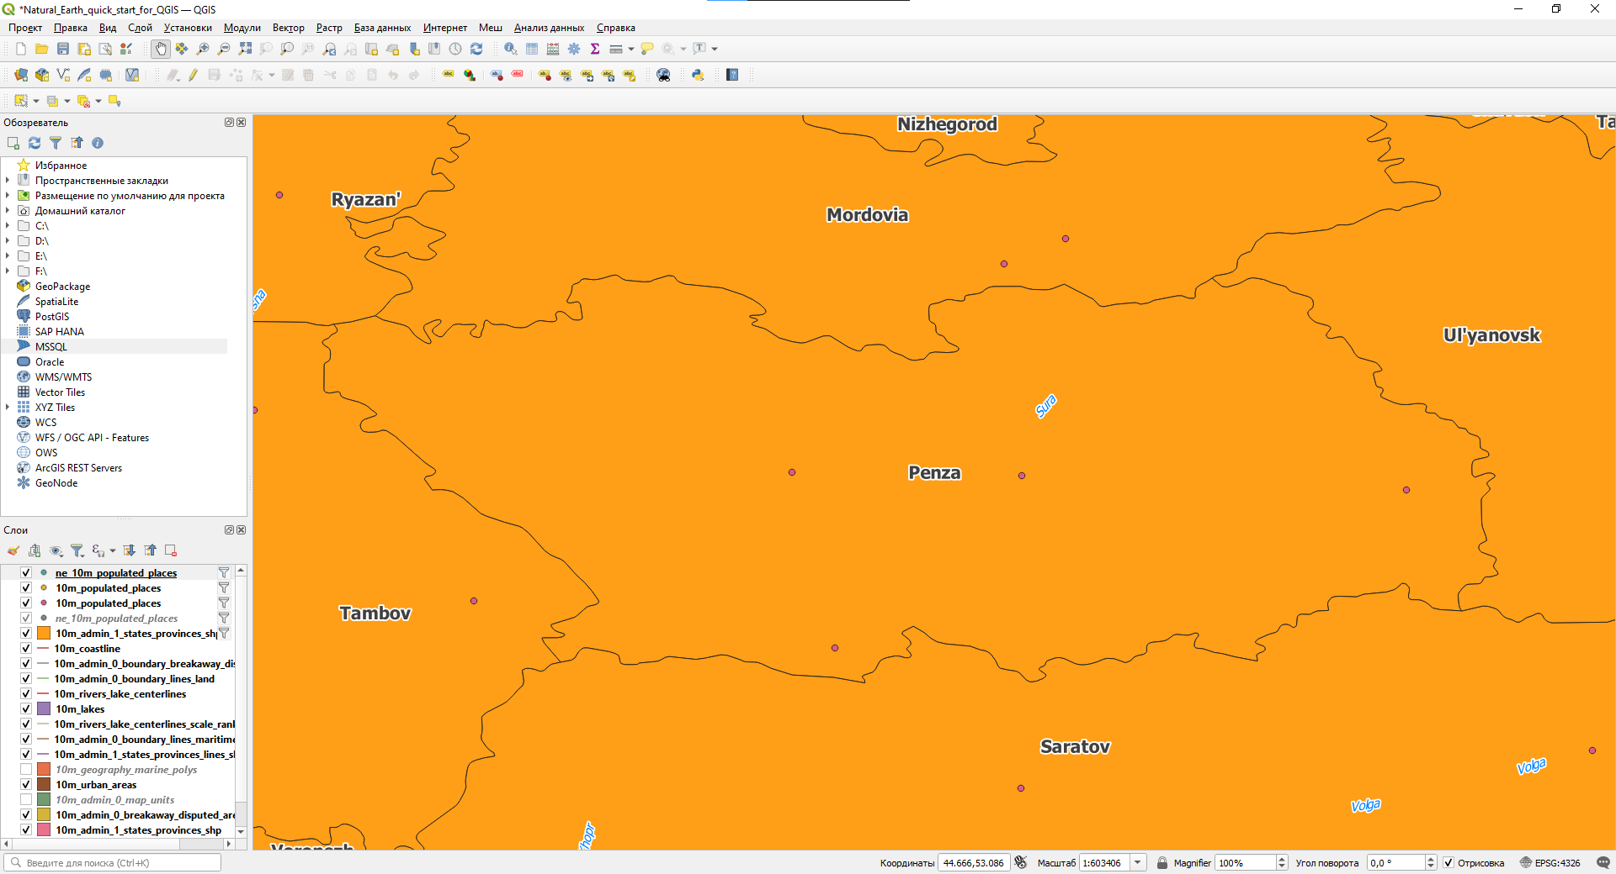
1 этап
Выделим область используя инструмент Zoom In

Slide 5
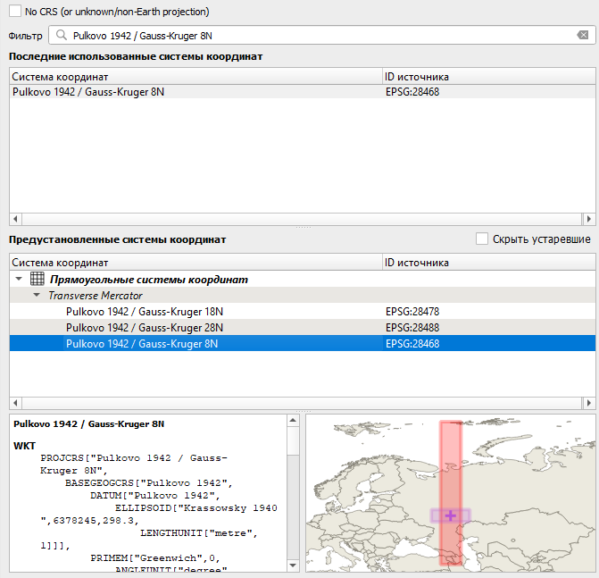
Изменяем систему координат на Pulkovo 1942 / Gauss-Kruger 8N
2 этап

Slide 6
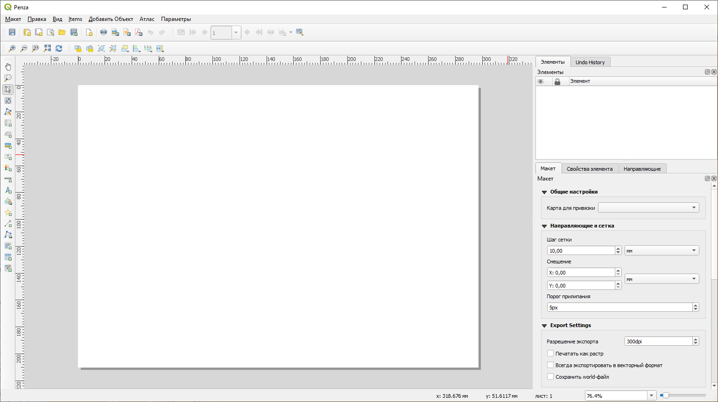
Создадим макет
3 этап

Slide 7
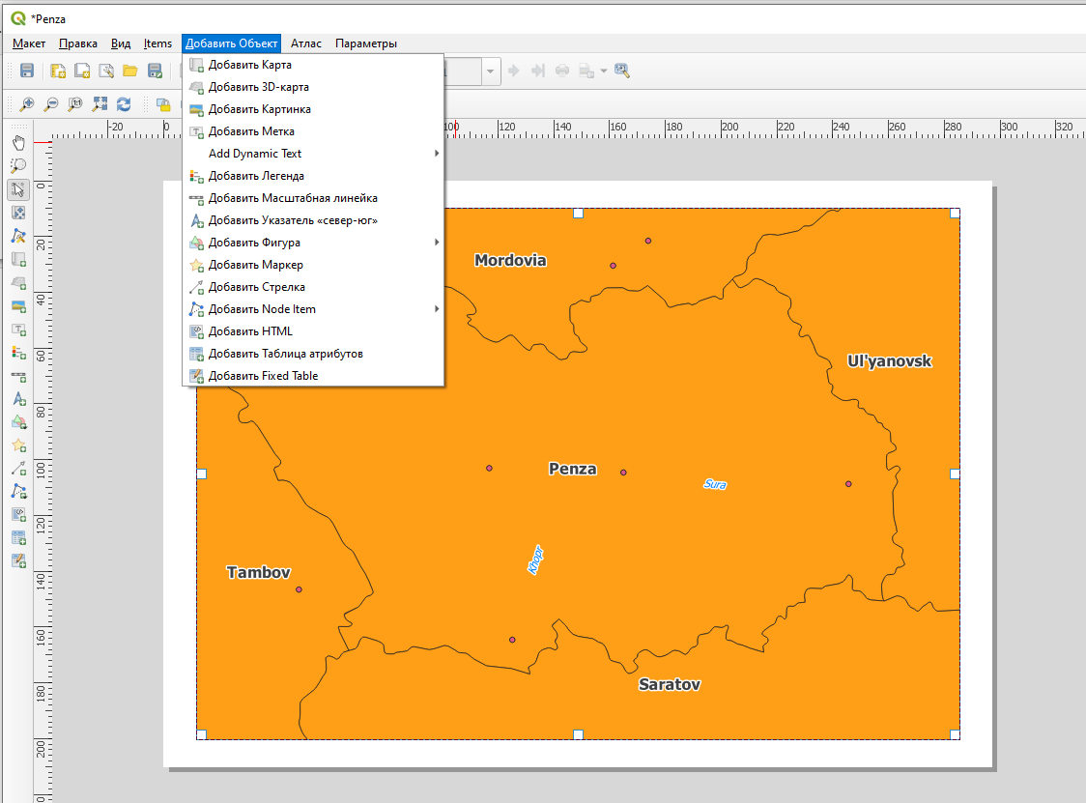
4 этап
Добавим карту в макет

Slide 8
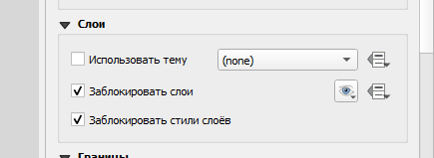
Заблокируем слои карты чтобы они не изменились
5 этап

Slide 9
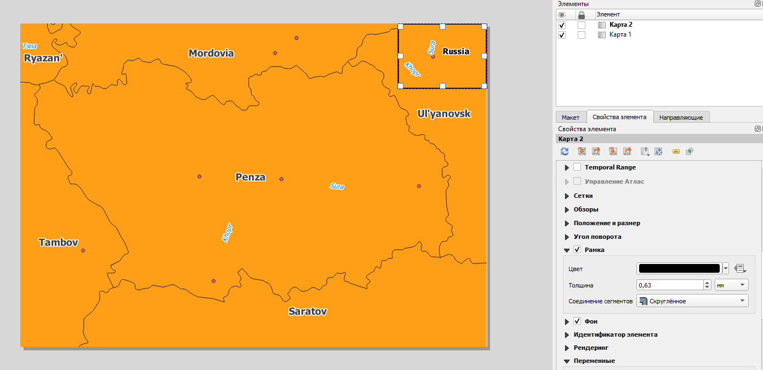
Добавим административный центр в макет и сделаем для него рамку
6 этап

Slide 10
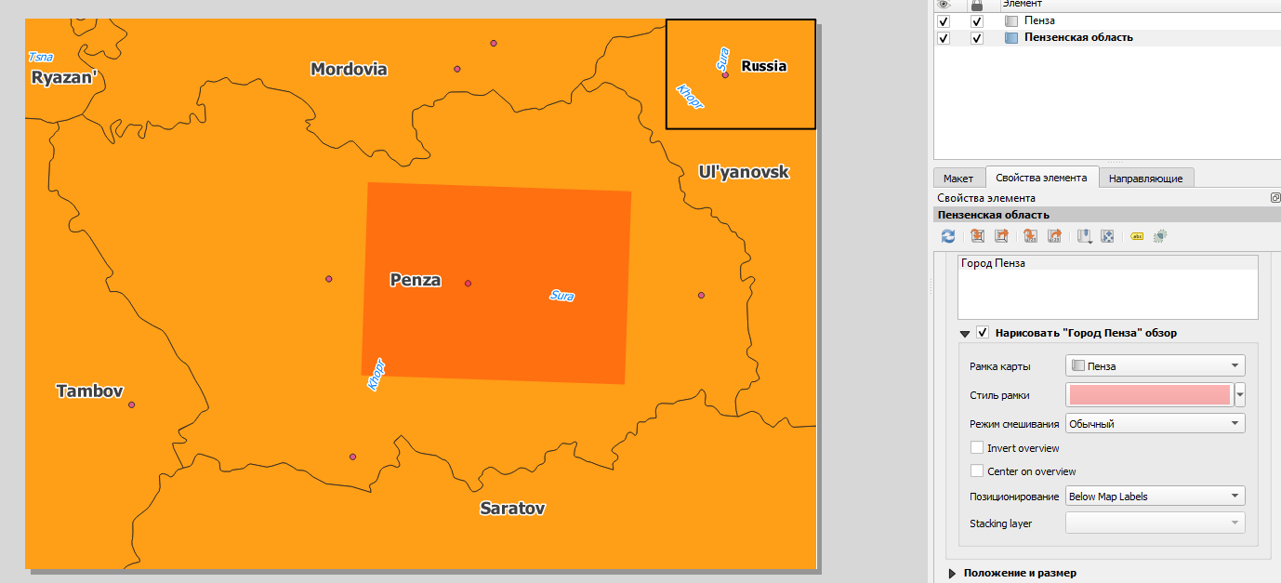
Переименуем карты и добавим на карту Пензенской области обзор
7 этап

Slide 11
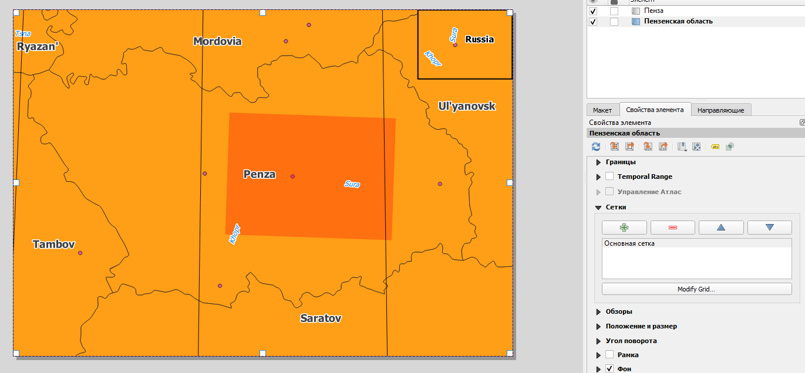
8 этап
Добавим на карту сетки

Slide 12
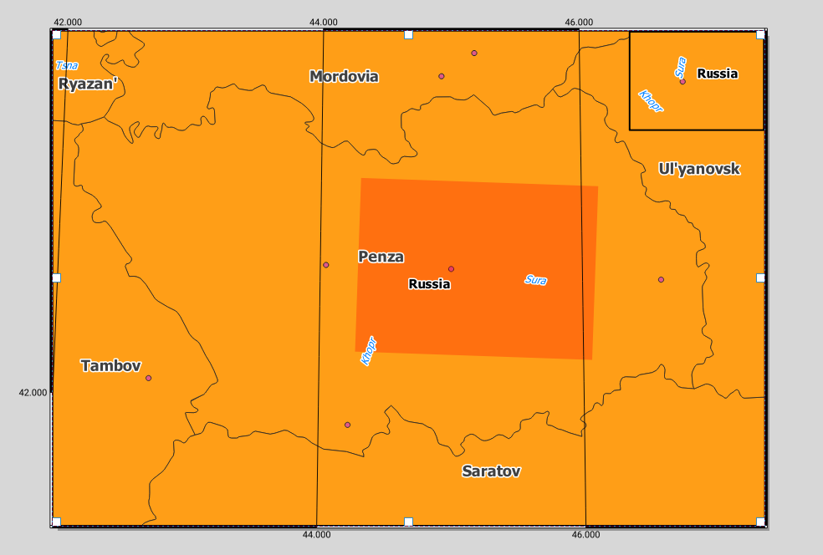
9 этап
Зададим стиль рамки, текста, а также добавим отображение координат

Slide 13
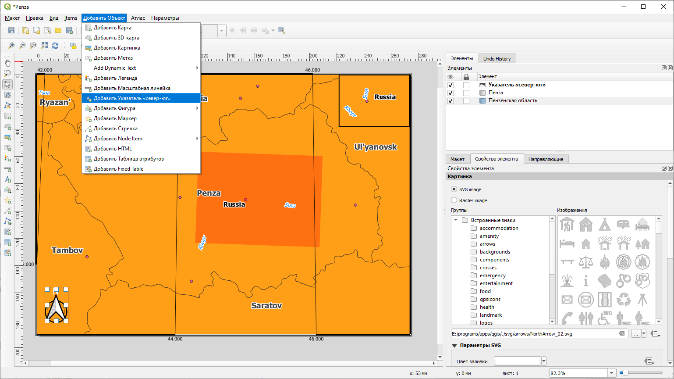
10 этап
Добавим стрелку севера

Slide 14
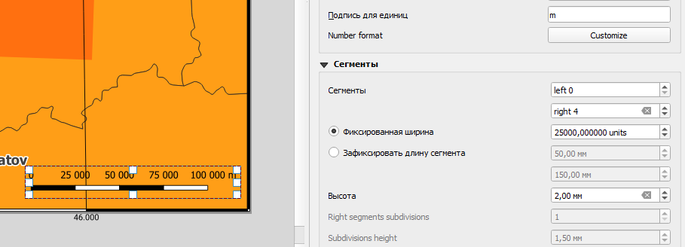
11 этап
Добавим линейку масштаба на карту и изменим количество сегментов

Slide 15
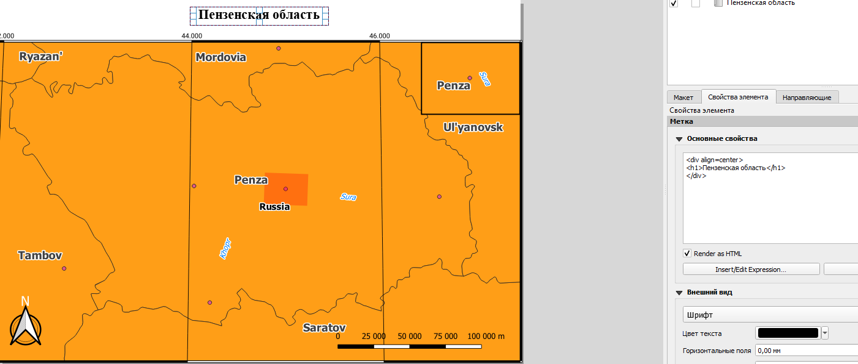
12 этап
Добавим метку и изменим её стиль

Slide 16
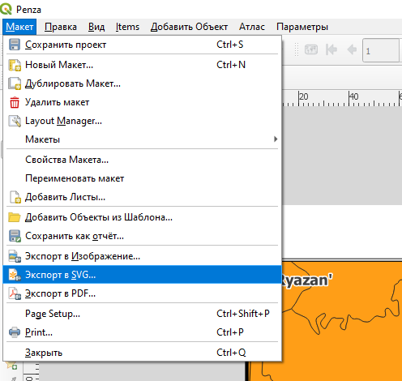
13 этап
Экспортируем макет в svg

Slide 17
Выводы
В ходе выполнения данной лабораторной работы была изучена программа QuantumGIS, а также её возможности, такие как: создание макетов, создание обзора на другую карту, изменение системы координат, работа со слоями карты, создание сеток и их настройка, добавление стрелки севера, линейки масштаба, меток, а также экспорт карт в один из доступных форматов, например: png, svg, pdf.

